Slide 1
Atividade 3
Alunos:
Emmanuel Sampaio MAT: 417180
Carlos Alfredo MAT: 419020
Eduardo Serpa MAT: 418972

Slide 2
Guia
Introdução
Apresentando o Ambiente.
Comunicação entre Home Assistant e sensores usando RabbitMQ.
Comunicação entre Home Assistant e atuadores usando GRPC.
Comunicação entre Cliente e Home Assistant.

Slide 3
Introdução ao processo do Ambiente.

Slide 4
Ambiente
Os seguintes atributos podem ser lidos e modificados:
Atributo temperatura.
Atributo umidade
Atributo iluminação
Na comunicação com sensores e ambiente, o ambiente envia para os sensores os dados de um atributo a cada 3.5 segundos.
Na comunicação com os atuadores e ambiente, os atuadores enviam para o ambiente a informação sobre o atributo de atuação deles. O envio dos atributos ocorre a cada 3 segundos.
A criação de atuadores e sensores é livre.
O Ambiente ele vai se utilizar de threads para conseguir escutar os diversos atuadores e os diversos sensores.

Slide 5
Classe Ambiente detalhada
Métodos
read_mesage, esse método é usado para ler mensagens que vem dos atuadores.
sendumid,sendlum,sendtemp: Usado para enviar respectivamente as informações dos atributos de umidade, iluminação e temperatura do ambiente
Atributos
temperatura, umidade, luminosidade: são os atributos que são modificados pelos atuadores e lidos pelos sensores.
Dicionários
Vamos ter um dicionário que guarda listas que contém os diferentes tipos de sensores. Cada chave do dicionário diferencia os sensores, desse modo:
Chave 0: Sensor de umidade
Chave 1: Sensor de temperatura
Chave 2: Sensor de iluminação

Slide 6
Usando threads para implementar o ambiente
Uma thread para adicionar atuadores e sensores.
Uma thread para escutar cada atuador.
Para os sensores, existe uma thread específica que envia mensagem de determinado atributo para todos os sensores que estão associados a aquele atributo.

Slide 7
Dispositivos do ambiente: Métodos:
Atuadores:
Atuadores contém os seguintes métodos:
**SeeStatus: Para verificar o valor desejado para que o atuador atue sobre o atributo do ambiente.
**ModStatus: Colocar o valor desejado pelo cliente.
**TurnOn: Função para ligar o dispositivo
**TurnOff: Função para desligar o dispositivo, assim ele deixa de afetar o ambiente.
SendData: Atuação sobre o atributo do meio relacionado ao atuador quando o atuador está ligado.
** Esses métodos marcados são invocados usando Remote Procol Access via GRPC.
Sensores:
Sensores contém os seguintes métodos:
GetData: Para capturar os dados do meio ambiente.
SendData: Para publicar na fila os dados obtidos no meio.

Slide 8
Mensagem Dispositivo--Ambiente
A mensagem dos sensores se diferenciam pelo tipo de sensor, essa diferença é representada pela variável type que pode ser divida em três categorias:
UMID: Requisita o atributo de umidade.
TEMP: Requisita o atributo de temperatura.
LUMN: Requisita o atributo de iluminação.
A mensagem dos atuadores também seguem esses tipos, porém ao invés de obter os atributos ela interage sobre os atributos seguindo algumas funções determinadas para o ambiente.
Mensagem dos sensores: FromSensor.
Mensagem dos atuadores: FromActuator.
Mensagem para os sensores: ToSensors

Slide 9
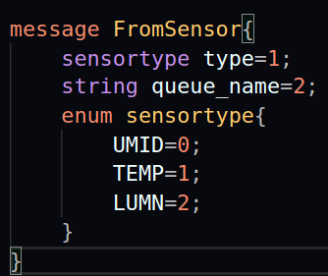
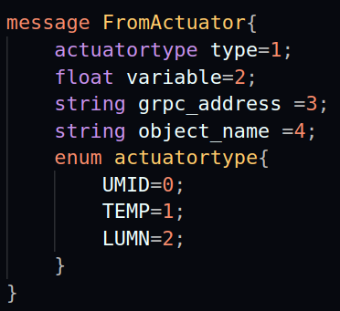
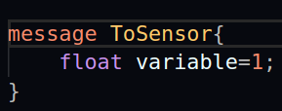
Mensagem Dispositivo--Ambiente

Slide 10
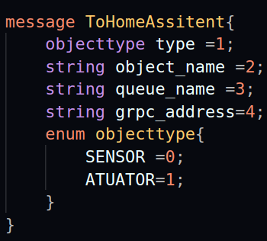
Mensagem Ambiente--Home Assistant
O Home assistant recebe do ambiente as informações sobre o nome do dispositivo e o nome da fila (caso o dispositivo seja um sensor) ou o número da porta a qual o servidor GRPC está escutando (caso o dispositivo seja um atuador).

Slide 11
Introdução Ao Home Assistant

Slide 12
Home Assistant: Detalhando a classe
Métodos
call_back_sensor: Usada quando o Home Assistant faz a leitura da fila.
add_objects: Adição de objetos que estão no ambiente.
listen_sensor: Usada para escutar os diferentes sensores.
listen_app_users: Usada para escutar o cliente e responder o cliente.
Dicionários
Dicionário de objetos: usado para armazenar os canais de comunicação dos dispositivos.
Dicionário para carregar as informações dos sensores: usado para salvar os dados enviados por cada sensor. As chaves diferenciam os sensores.
Lista de atuadores e Lista de sensores: Usados para diferenciar atuador de sensor na hora da busca, pois quando um atuador é achado o Home Assistant faz uma invocação remota para um método que retorna os comandos do atuador.

Slide 13
Home Assistant
Intermediário da comunicação entre cliente e sensor e cliente e atuador.
Na comunicação entre Home Assistant e sensor se utiliza RabbitMQ para fazer comunicação indireta. É possível usar n diferentes sensores.
Na comunicação entre Home Assistant e atuadores se utiliza Invocação remota (GRPC). É possível usar n diferentes atuadores.
Home Assistant se comunica diretamente com o processo ambiente e com o processo cliente utilizando um simples socket TCP, sem definição de serviços sobre.

Slide 14
Home Assistant Threads
Threads para adição de usuários.
Threads para adição de sensores.
Threads para adição de atuadores.
A cada usuário, sensor adicionado se cria uma thread para acompanhar a resposta deste. No caso dos sensores, a thread está relacionada com a leitura constante de dados .

Slide 15
Como o Home Assistant: Adicionando sensores e atuadores
O Home Assistant, vai adicionar sensores e atuadores na medida em que eles iniciam a comunicação com o ambiente.
O processo de adição consiste em receber uma mensagem do ambiente que é definida utilizando protbuff. Essa mensagem tem um campo que diferencia o tipo de dispositivo que vai ser adicionado.
Caso esse campo indique um atuador. A mensagem também vai carregar o endereço o servidor GRPC para o qual devemos se comunicar para fazer a invocação remota dos métodos.
Caso esse campo indique um sensor: A mensagem também vai carregar a informação sobre o nome da fila. Esse nome da fila é usado pelo Home Assistant diferencia a fila que precisa ser lida para o cliente acessar a informação do sensor.
Quando um objeto é adicionado o nome dele, que também vem na mensagem, é colocado em um dicionário, onde a chave é o nome do dispositivo o valor associado a chave é objeto referente a conexão no caso dos atuadores, esse objeto é utilizado no caso dos atuadores para gerar os stubs para invocar remotamente a atuação.
No caso dos sensores, o seu nome é chave para o canal gerado usando um blocking connection.

Slide 16
Como o Home assistant ajuda ao cliente a diferenciar atuadores e sensores
Como processo de comunicação do Home Assistant com os atuadores e sensores ocorre de forma diferente, isto é um usando invocação remota e outro usando comunicação assíncrona com fila é preciso diferenciar a forma como o cliente mexe com os sensores e atuadores.
Para fazer isso vamos utilizar primeiro uma diferenciação com tipo de mensagem. Para fazer isso vamos definir as mensagens utilizando protocoll buffers.
O Home assistant vai ter um vetor que carrega o nome dos sensores e outro vetor que carrega o nome dos atuadores.

Slide 17
Comunicação entre Home Assistant e sensores usando RabbitMQ

Slide 18
Sensores--Home Assistant
A comunicação entre Sensores e Home Assistant vai utilizar um paradigma chamado de publisher subscriber, um paradigma de comunicação indireta.
Nesse paradigma um publisher tem uma série de eventos, dos quais o subscriber tem interesse em alguns e é notificado quando esse evento ocorre.
No caso desse projeto, o modelo vai ser representado por um modelo em fila (Channel Based model)
Nesse modelo, temos uma figura intermediária chamada exchange, que atua intermediando a comunicação.
O Exchange vai receber a mensagem do publisher (Sensores) e vai encaminhar para uma fila, na qual o subscriber (Home Assistant) faz a leitura dos dados encaminhados pelo sensor.

Slide 19
Leitura do sensor pelo cliente do Home Assistant
O cliente pode se comunicar com o Home Assistant para capturar de forma contínua os dados de um sensor. Ele fornece ao Home Assistant o nome do dispositivo (que é o mesmo nome que identifica a fila).
O Home Assistant busca aquele dispositivo sensor na sua lista de sensores e se estiver lá ele fornece ao cliente o último dado recebido pelo Home Assistant da fila do sensor.
Quando o cliente digita 0, ele deixa de receber mensagens do sensor e pode começar a utilizar os demais atuadores e sensores.

Slide 20
Comunicação entre Home Assistant e Atuadores

Slide 21
Como funciona a invocação remota com GRPC
GRPC usa Protocol buffers para definir as mensagens de request e response bem como definir a interface do serviço, que declara os métodos que vão ser invocados pelo Home Assistant.
RPC se comporta da seguinte maneira: Ele cria uma abstração (Stub) para cada método que está definido na interface definida usando o protocol buffers. Com essa abstração o cliente (Home assistant) invoca um método do servidor (Atuador)
O Home Assistant recebe então uma mensagem de resposta do Atuador relacionada a invocação remota.

Slide 22
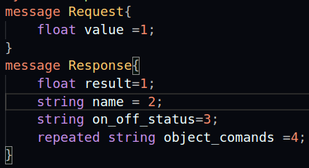
Mensagens
Request:
A mensagem de request do HA pode carregar alguma informação de valor ou não carregar informação nenhuma.
Response:
A mensagem de response pode carregar uma informação sobre o valor do atributo requerido pelo cliente. O nome do dispositivo.
On_off_status: quando ligamos ou desligamos um dispositivo.
object_comands: Os comandos do dispositivo quando requerido.

Slide 23
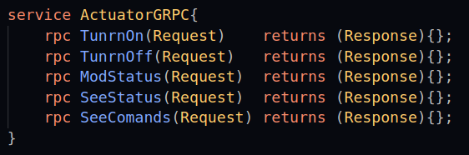
Serviços
O HA pode evocar esses métodos mediante comandos do cliente que usa o HA. Apenas o comando SeeComands não é executado a partir de uma mensagem direta do cliente, ele existe para que o cliente saiba os nomes que ele deve fornecer para o HA para que haja execução de algum método.

Slide 24
Home Assistant e client app.

Slide 25
Home assistant e cliente do app
O Home assistant tem uma thread para se comunicar com cada cliente, o que permite a adição de diversos clientes no Home Assistant.
O cliente pode pedir para o home assistant as informações sobre quais são os dispositivos que estão adicionados ao Home Assistant.
O cliente só pode utilizar os dispositivos que já estão ativos (o código relativo a eles está compilando).
O cliente não pode desligar sensores, mas ele pode ler os sensores de forma contínua para ver os diversos atributos.

Slide 26
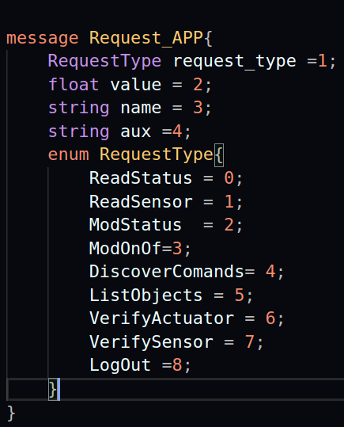
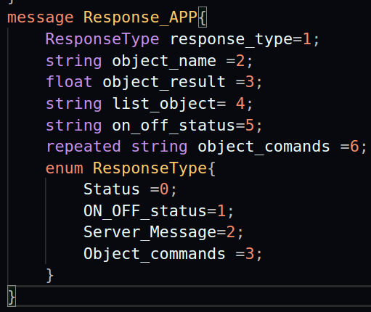
Mensagens entre APP e Home Assistant

